Slide 2
Обучение чтению на уроках английского языка: приемы развития читательской грамотности
Учитель английского языка
МБОУ СОШ 3 г.о Серпухов
Латышева И.П.

Slide 3
Оценка читательской грамотности
(Мониторинг формирования
функциональной грамотности)
1. Находить и извлекать информацию
2. Интегрировать и интерпретировать
информацию
3. Осмысливать и оценивать содержание и
форму текста
4. Использовать информацию из текста

Slide 4
Отличительные особенности заданий на формирование читательской грамотности
Аутентичность
Задания близки к реальным проблемным ситуациям
Проверяют читательские умения (когнитивные стратегии и способы работы с текстом)
Разнообразие жанров и типов текста
Взяты из жизни
Имитируют внешкольные ситуации
Методы конкретных ситуаций (кейсов)
Создают цель чтения
Создают контексты, в которых необходимо ориентироваться с опорой на текст

Slide 5
Умения читательской грамотности
общее понимание текста, ориентация в тексте
использование информации из текста для различных целей
осмысление и оценка содержания и формы текста
глубокое и детальное понимание содержания и формы текста

Slide 6
Форматы текстов
Сплошные тексты. Последовательность элементов может быть подчеркнута с помощью нумерации или числительных (первый, второй и т.д.); логические связи выделены с помощью слов указателей (поэтому, следовательно, с тех пор как и т.д.)
Несплошные тексты (списки, таблицы, графики, диаграммы, объявления, расписания, каталоги, индексы, формы)
Смешанные тексты соединяют черты сплошных и несплошных текстов.
Составные тексты соединяют несколько текстов, каждый из которых был создан независимо от другого и является связным и законченным.

Slide 7
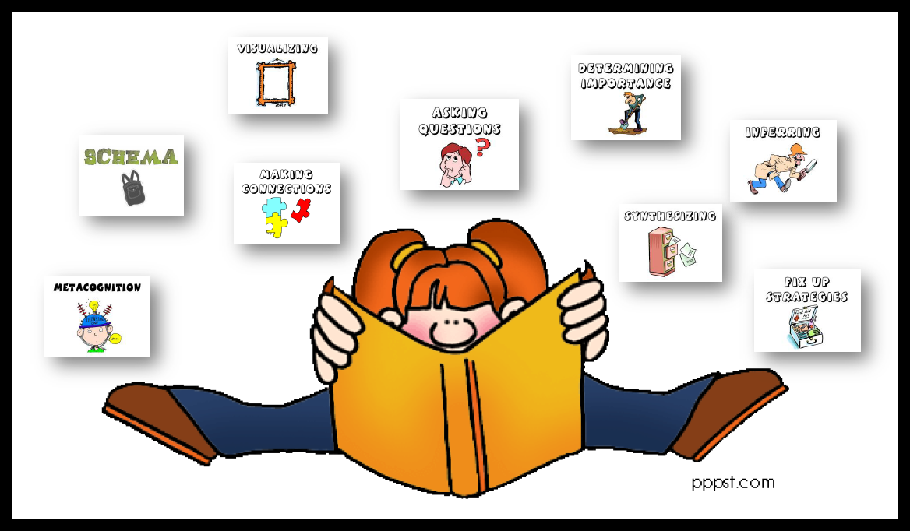
Как сделать чтение текста на уроках ИЯ занимательным и интересным?

Slide 8
Методы и приемы работы над текстом на уроке ИЯ
Предтекстовой этап (пробуждение и стимулирование мотивации к работе с текстом, прогнозирование, опора на рисунок, заголовок. !!! Вся предварительная работа на должна касаться содержания.
Текстовой этап (чтение текста с целью решения конкретной коммуникативной задачи)
Послетекстовой этап (использование содержания текста для развития умений выражать свои мысли в устной или письменной форме)

Slide 9
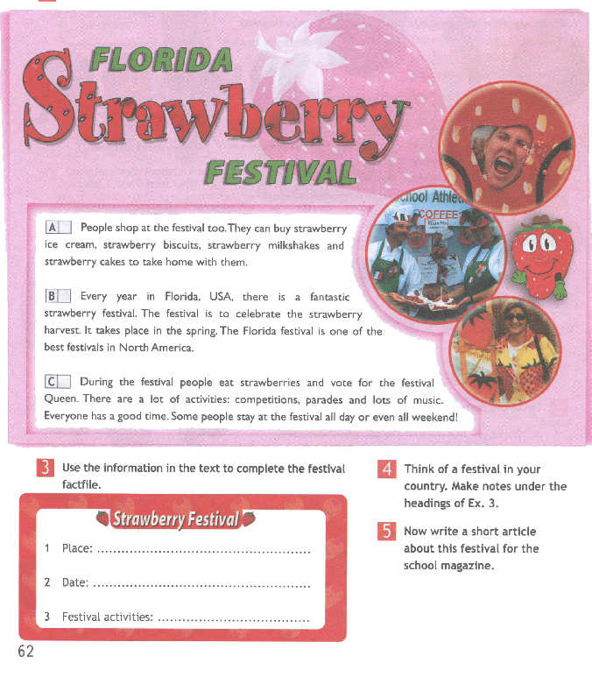
Предтекстовой этап (Prereading) «Отгадай по иллюстрации» - обучающиеся должны отгадать по рисунку, схеме и т.п, о чем пойдет речь «Ассоциации и предположения» (работа с заголовком). Задание – ответить на вопросы: 1. Какие ассоциации возникают после прочтения заголовка? 2.О чем, по вашему мнению, этот текст? 3. Откуда возможно взят этот текст? «Вопрос – ответ» Учитель диктует 5-10 вопросов к незнакомому для обучающихся тексту. Затем он предлагает написать небольшой рассказ, который по возможности должен дать ответы на все вопросы. Каждый обучающийся читает свой рассказ вслух, а учитель затем зачитывает текст - оригинал. После этого учащиеся пересказывают данный текст.

Slide 10
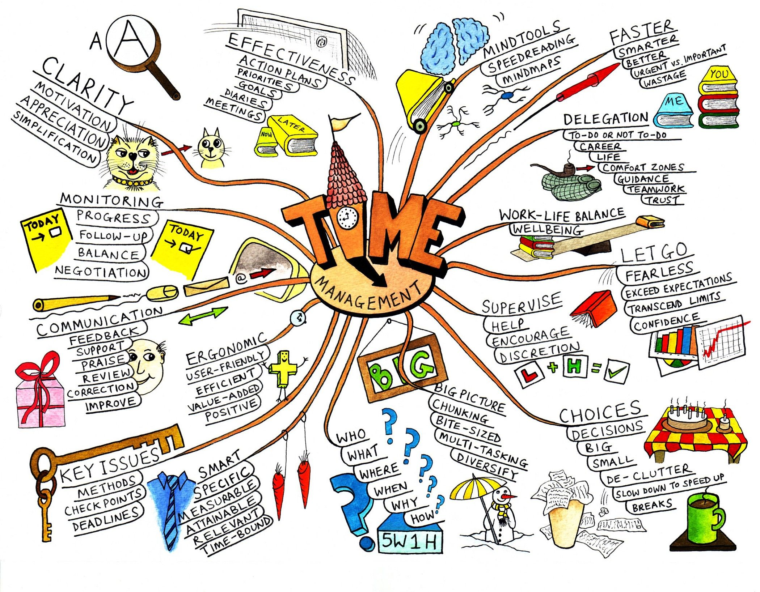
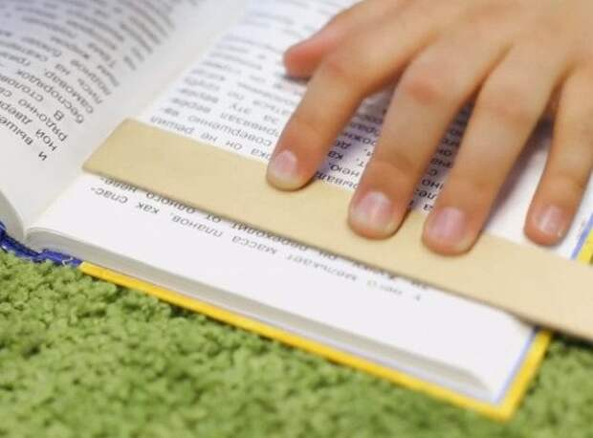
«Кластер, карта памяти, «ёжик» Учитель пишет на доске ключевое слово. Обучающимся нужно подобрать к данному слову спонтанные ассоциации, которые записываются на доске в форме списка. Затем текст, в котором речь идет о выше названном ключевом слове, раздается обучающимся. Его читают и пересказывают. «Читай и угадывай!» Обучающиеся получают следующее задание: читай и угадывай. Возьмите линейку или лист бумаги, положите на текст и прикройте часть строки. Теперь попытайтесь угадать слова и прочесть несколько предложений. После этого обучающиеся читают и пересказывают весь текст.

Slide 11
Текстовой этап (Reading)
«Чтение по диагонали» Учитель дает рабочий лист с текстом. Обучающиеся прикрывают листом бумаги часть текста по диагонали и читают видимую часть. Затем учитель собирает тексты, и обучающиеся по памяти отвечают на следующие вопросы: Что является темой? Какой точки зрения придерживается автор? После этого текст читают и пересказывают.
«Кто читает?» Обучающиеся получают небольшой текст (отрывок текста) для выразительного чтения, вместе с тем учитель дает им список возможных ролей. Каждый обучающийся выбирает себе роль, которая, по его мнению, оптимально подходит к тексту (отрывку текста). После небольшой подготовки каждый читает текст (отрывок) также выразительно, как, по его мнению, прочитал бы его выбранный персонаж. Класс должен угадать, кто это читает и в какой ситуации.

Slide 12
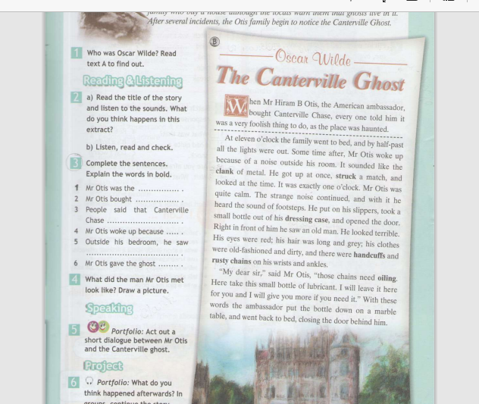
«Диктант-фантазия» Учитель диктует начало истории (текста). Затем он предлагает продолжить историю одним-двумя предложениями. При этом учащимся нельзя предугадывать сам сюжет истории, а следует расширить и приукрасить продиктованное. Сюда подходят небольшие истории, притчи, короткие детские сказки, анекдоты. В конце каждый ученик зачитывает свою историю, затем учитель читает вслух сам оригинал.
«Текст и словарь» Учитель дает короткий текст для перевода. Обучающиеся работают в трех подгруппах: одна подгруппа работает без словаря, другая – с одноязычным, а третья – с двуязычным словарем. При обсуждении сравниваются все три версии перевода.

Slide 13
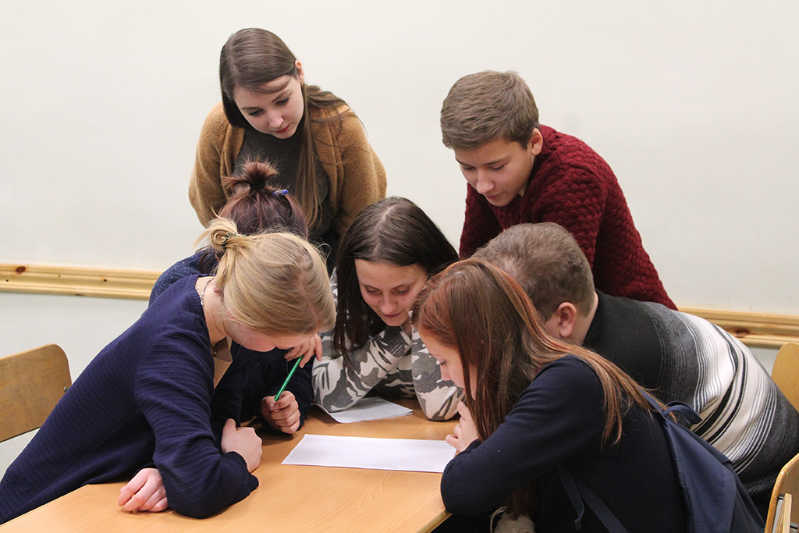
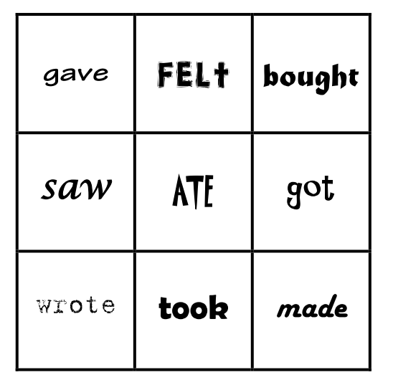
«Редактирование перевода» Учитель раздает разные короткие тексты (на одну тему). Обучающиеся в подгруппах готовят перевод (на родной или иностранный язык). Подгруппы обмениваются текстами перевода, оставляя при себе исходные тексты. Перевод редактируется и оценивается в подгруппах: перечисляются лексические, синтаксические, идиоматические недостатки.
«Бинго» Учитель дает таблицу, в которой находятся определенные слова. Обучающиеся слушают текст, в котором есть слова, присутствующие в таблице, и, во время прослушивания отмечают их. Тот, кто отметил все слова, кричит БИНГО! По окончании учитель раздает текст, обучающиеся читают его и пересказывают.

Slide 14
«Текст с пропущенными словами» Вариант А. Учитель раздает лист с текстом, где пропущены слова. Обучающиеся работают в группах по двое и заполняют пропуски самостоятельно. Вариант Б. Учитель раздает текст с пропусками и список с пропущенными и лишними словами, которые расположены в алфавитном порядке. Обучающиеся работают над текстом в маленьких группах.
«Puzzle» Учитель предварительно разрезает несколько текстов и перемешивает их. Ученики работают в маленьких группах и реконструируют данные тексты в нужной последовательности. Учитель может также к данным текстам добавить сюжетные фотографии, картинки, отрывки из других текстов.

Slide 15
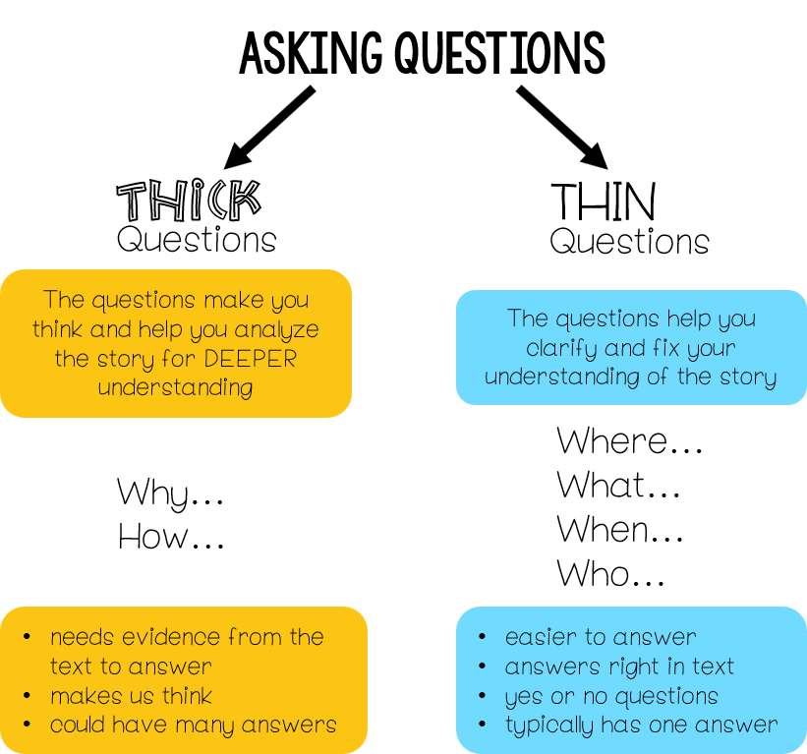
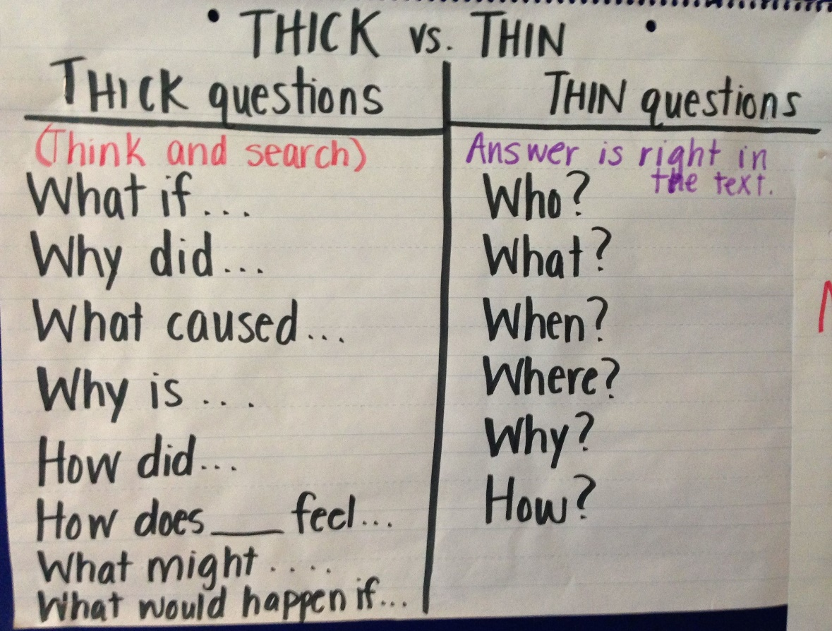
«Тонкий и Толстый вопрос» Стратегия позволяет формировать: умение формулировать вопросы и умение соотносить понятия.
Тонкий вопрос предполагает однозначный краткий ответ.
Толстый вопрос предполагает ответ развернутый.

Slide 16
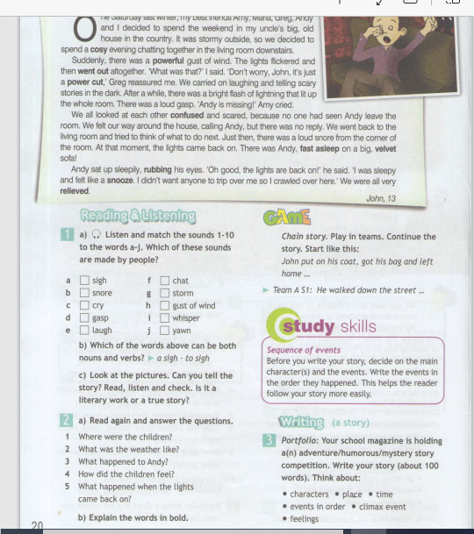
Послетекстовой этап
«Редукция текста» Учитель раздает лист с текстом (20-30 предложений). Обучающиеся читают текст и сокращают предложенный текст до 10 предложений. «Измени сюжет!» Учитель раздает лист с текстом. Обучающиеся читают текст и изменяют логическое содержание (сюжет) текста. Затем каждый ученик зачитывает свою версию. «Озаглавь текст!» Учитель раздает лист с текстом (с или без заглавия). Обучающиеся читают текст, озаглавливают его или придумывают другой заголовок.

Slide 17
«Дефиниция» (рееления, синонимы) Учитель раздает лист с текстом. Обучающиеся читают текст и заменяют выделенные слова дефинициями.
«Изменение перспективы» Учитель раздает лист с текстом. Обучающиеся читают текст и рассказывают эту историю с позиции каждого из действующих лиц): А) … рассказывает Б) … рассказывает
«Совершенствование стиля» Учитель раздает лист с текстом. Обучающиеся читают текст и пишут к нему вывод. Затем ученик обменивается со своим соседом своим выводом и улучшает свой стиль, т.е. " приукрашивают" свои выводы именами прилагательными, сложноподчиненными предложениями. Далее идет обсуждение результатов.

Slide 18
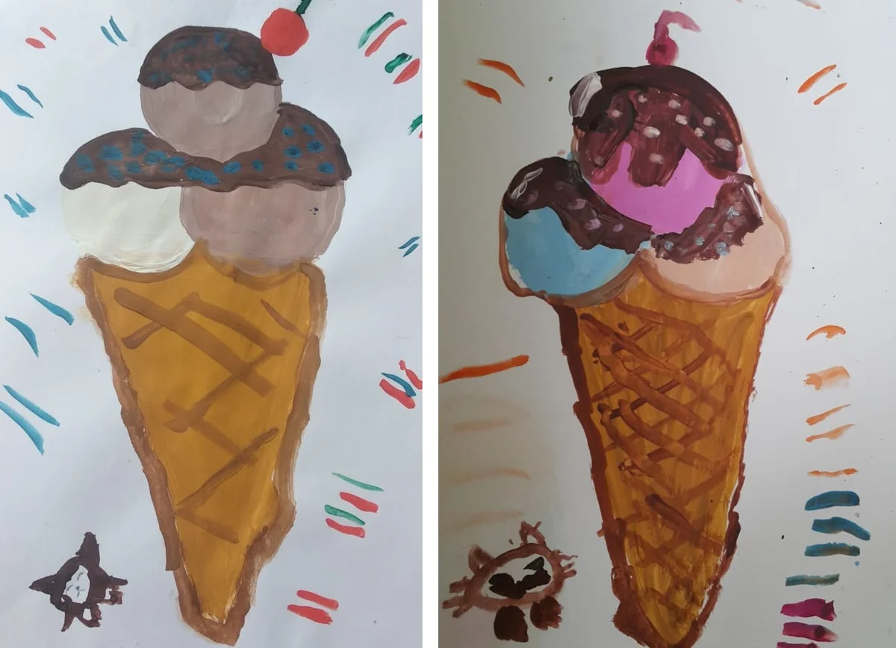
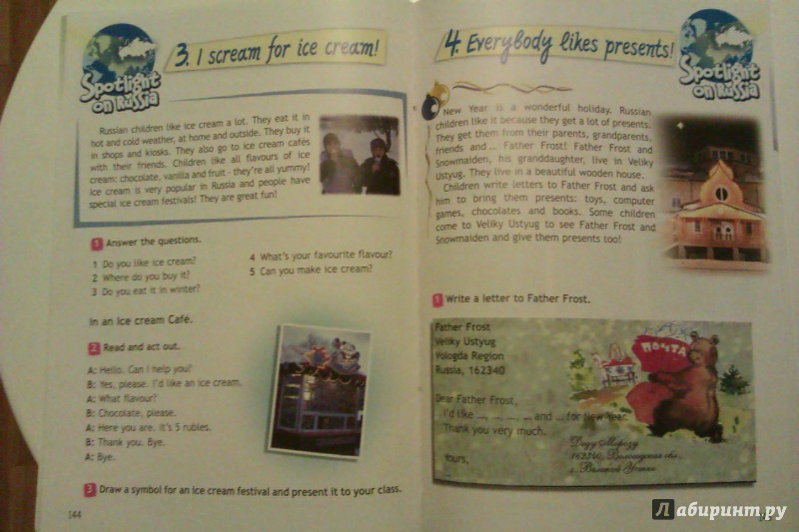
«Реклама» Учитель раздает лист с текстом. Обучающиеся читают текст, рисуют на тему текста красивую рекламу и подбирают к рисунку подходящий слоган.
«Изменение временной формы» Учитель раздает лист с текстом. Обучающиеся читают текст, далее изменяют временную форму и пересказывают.
«Изменение типа текста» Учитель раздает лист с текстом. Обучающиеся читают текст и представляют тематику текста в форме: А) рекламы Б) объявления В) дневника Г) письма к другу

Slide 19
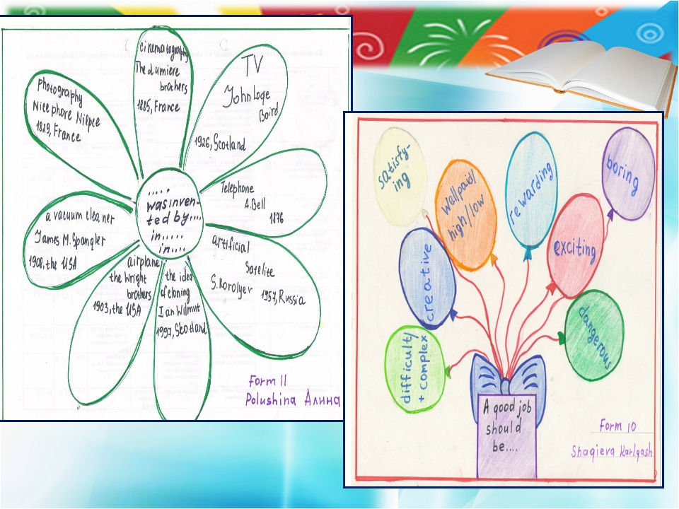
«Телеграмма» Учитель раздает лист с текстом. Обучающиеся читают текст и, работая в маленьких группах, разрабатывают изложение содержания, используя ключевые слова (обучающиеся вычеркивают все малозначимые слова и оставляют только самое важное). Рабочие листы собираются и обмениваются между маленькими группами. На основе « Телеграмм" реконструируется текст. Далее идет обсуждение результатов.
«Зашифруй текст» Обучающиеся читают текст и составляют ЛСМ( логико-смысловая модель) , кластер, таблицу, ментальную карту, затем пересказывают текст. На начальном этапе такая графическая кодировка информации может быть составлена с начальной подсказкой учителя, обучающиеся лишь дополняют её.

